Slide 1
Toán
Bài 54: Sử dụng máy tính bỏ túi
Mục tiêu: Em biết:
Sử dụng máy tính bỏ túi để thực hiện phép tính cộng, trừ, nhân, chia, tính tỉ số phần trăm.

Slide 2
KHỞI ĐỘNG

Slide 3
TRÒ CHƠI:
“Ai nhanh ai đúng”

Slide 4
Tính 0,16 : 16 = ?
Câu 1
2
8
0
1
3
6
7
9
10
5
A
10
4
B
0,10
Hết giờ
0,1
C

Slide 5
Tính 9 : 100 = ?
Câu 2
2
8
0
1
3
6
7
9
10
5
90
4
A
0,9
B
Hết giờ
0,90
c

Slide 6
Tính 95,58 : 27 = ?
Câu 3
2
8
0
1
3
6
7
9
10
5
354
4
A
0,354
B
Hết giờ
3,54
c
http://tieuhoc.info – Pham Khac Lap Kien Bai Primary School – 2015

Slide 7
Tính 9,66: 3,45 = ?
Câu 4
2,8
2
8
0
1
3
6
7
9
10
5
4
A
B
0,28
Hết giờ
280
C

Slide 8
Tính 9,03 : 2,1 = ?
Câu 5
2
0,43
8
0
1
3
6
7
9
10
5
4
A
4,3
B
Hết giờ
430
c

Slide 9
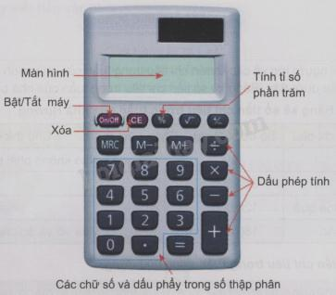
1. Nhìn hình ảnh máy tính bỏ túi và giải thích cho bạn ý nghĩa của các phím

Slide 10
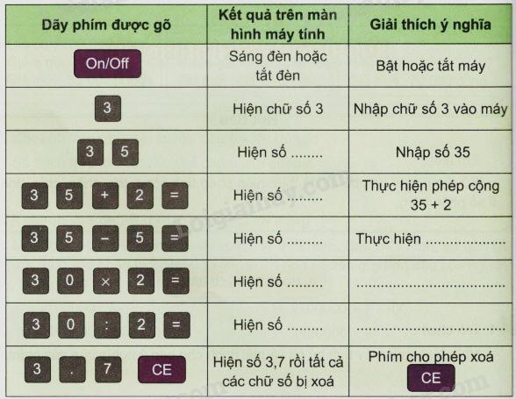
2. Thử gõ các phím và giải thích ý nghĩa bằng cách viết tiếp vào chỗ chấm trong bảng dưới đây:

Slide 11
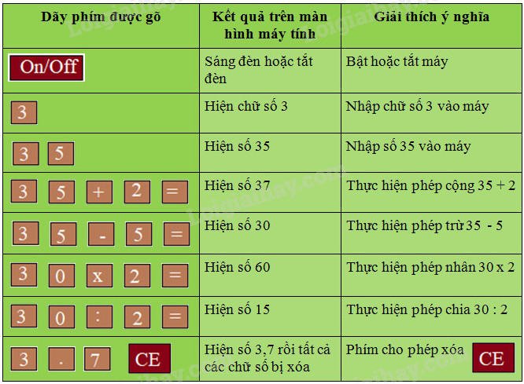

Slide 12
3.Đọc kĩ và giải thích cho bạn cách dùng máy tính bỏ túi để tính :
a) Tính tỉ số phần trăm của 7 và 20.
Ngoài cách gõ các phím
Để được kết quả trên màn hình là 0,35 rồi chuyển thành 35% ta có cách sau:
Trên màn hình sẽ hiện kết quả 35. Vậy tỉ số phần trăm của 7 và 20 là 35%.

Slide 13
b) Tính 34% của 71. Ta gõ các phím sau :
Trên màn hình hiện 24,14. Vậy 34% của 71 là 24,14.
c) Tìm một số biết 70% của nó là 63.Ta gõ các phím sau :
Trên màn hình hiện 90. Vậy số đó là 90.

Slide 14
HOẠT ĐỘNG THỰC HÀNH
1. Dùng máy tính bỏ túi, thực hiện các phép tính sau:
a) 23 + 57 b) 452 – 98,9
c) 792 × 89,3 d) 2275 : 65
e) 5,6 × 79,8 + 859.
23 + 57 = 80
452 – 98,9= 353,1
792 × 89,3 = 70725,6
2275 : 65 = 35
5,6 × 79,8 + 859 = 1305,88

Slide 15
2. Hãy thử đóng vai "máy tính", viết kết quả hiện trên màn hình khi thực hiện gõ các phím theo thứ tự sau:
0
10
83
9

Slide 16
3. Dùng máy tính bỏ túi để tính và viết tiếp vào chỗ chấm:
a) Tỉ số phần trăm của 33,5 và 67 là ......... %
b) 45% của một số là 126, số đó là ........
c) 124% của 91 là ...........
50 %
280
112, 84.

Slide 17
4. Dùng máy tính bỏ túi để tính:
Với lãi suất tiết kiệm 0,5% một tháng, em hãy tính xem phải gửi bao nhiêu tiền để sau một tháng nhận được số tiền lãi là:
a) 90 000 đồng
Để mỗi tháng nhận được 90 000 đồng tiền lãi thì phải gửi số tiền là: 90 000 × 100 : 0,5 = 18 000 000 (đồng)
b) 150 000 đồng
Để mỗi tháng nhận được 150 000 đồng tiền lãi thì phải gửi số tiền là: 150 000 × 100 : 0,5 = 30 000 000 (đồng)
c) 270 000 đồng.
Để mỗi tháng nhận được 270 000 đồng tiền lãi thì phải gửi số tiền là:
270 000 × 100 : 0,5 = 54 000 000 (đồng)

Slide 18
5. Trung bình xay xát 100kg thóc thì thu được 70kg gạo. Tức là tỉ số phần trăm của gạo và thóc là 70%. Hãy tính số gạo thu được khi xay xát 150kg thóc (dùng máy tính bỏ túi để tính).
Bài giải:
Tỉ số phần trăm của gạo và thóc là 70%.
Xay xát 150kg thóc thì thu được số ki-lô-gam gạo là :
150 : 100 × 70 = 105 (kg)
Đáp số: 105kg.

Slide 19
C. HOẠT ĐỘNG ỨNG DỤNG
Hãy tìm hiểu lãi suất vay ngân hàng ở địa phương em và thử tính nếu vay ngân hàng 1,500,000 đồng thì sau 1 tháng phải trả tiền lãi là bao nhiêu ?
Giả sử : Em ở U Minh Thượng và vay tiền tại ngân hàng Agribank với lãi suất 1% một tháng.
Nếu em vay ngân hàng 1 500 000 đồng thì sau 1 tháng em phải trả số tiền lãi là :
1 500 000 : 100 × 1 = 15 000 (đồng)
Đáp số : 15 000 đồng.

Slide 20
Tạm biệt các em

